Slide 1
Съедобные и несъедобные грибы.
Катя Самуйлина 2«Б»

Slide 2
Обильные дожди нынешним летом необыкновенно радуют любителей так называемой "тихой охоты". Повсеместно - в лесах и на полянках грибники с непомерным азартом ищут рыжики, белые, грузди, опята, подосиновики, маслята, лисички и шампиньоны. Главное при этом - не только найти грибное место, но и остаться в живых. А для этого надо уметь отличить хороший гриб от опасного, потому что малейшая ошибка может иметь тяжелые последствия.
И не надо думать, что самые заядлые грибники - это тетки пенсионного возраста, замотанные в старые кофты и увешанные самодельными корзинками. Между прочим "тихая охота" - это почти идеальный вид короткого отдыха для любого россиянина, особенно городского жителя. Несколько часов ходьбы по лесу с его мягким свежим воздухом и тишиной очистят ваши легкие от городского смога, разгладят морщинки озабоченности и создадут релаксацию получше любого модного психоаналитика. Так что бросайте все свои дела и отправляйтесь в лес. Но постарайтесь все же уяснить для себя хоть некоторые главы из азбуки грибника.
Итак, какими бывают съедобные грибы и чем они отличаются от своих несъедобных собратьев?

Slide 3
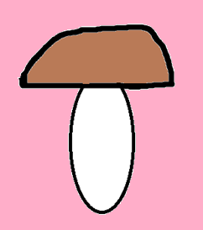
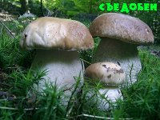
Белый гриб.
Свое название белый гриб получил потому, что у него трубчатый слой поверхности шляпки в отличие от других грибов остается белым и после сушки. Второе, местное, название гриба — боровик.
Шляпка белого гриба в диаметре достигает 8—20, а иногда и более сантиметров. В августе 1975 года находили эти грибы весом 750—800 граммов.
В молодом возрасте у белого гриба шляпка полушаровидная, но по мере старения его становится выпуклой и даже плоской. Хотя редко, но встречаются экземпляры в зрелом возрасте, у которых края шляпки завернуты кверху. Окраска верхней части шляпки может быть белой, темно-бурой или даже лилово-бурой. Цвет ее зависит от характера леса, сезона и возраста гриба. В березняках встречаются более светлые шляпки, в сосновых и смешанных лесах — темные.

Slide 4

Поплавок серый.
Шляпка гриба серая, серебристо-серая или буроватая, в диаметре до 10 сантиметров. В молодом возрасте она колокольчатая, затем плоская с бугорком посередине. По краю полосатая, рубчатая, сухая, шелковистая с белыми исчезающими хлопьями на поверхности. Пластинки свободные, белые, не изменяющие своей окраски. Ножка длинная (до 15 сантиметров), цилиндрическая, при основании с широким влагалищем, белая, пушисто-чешуйчатая или гладкая.
По внешнему виду поплавок серый имеет некоторое сходство с бледной поганкой и мухомором пантерным, но отличается от них отсутствием кольца в верхней части ножки.

Slide 5
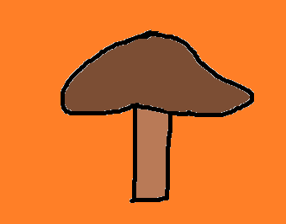
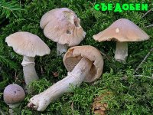
Колпак кольчатый
съедобный
Съедобный пластинчатый гриб. Наиболее распространен в Западной и Восточной Европе, встречается в западной и центральной части России, в других районах не растет, поэтому в нашей стране не очень известен. В местах произрастания у местного населения имеет названия – турок, курочка, приболотник белый. Колпак кольчатый предпочитает хвойные леса, но встречается в лиственных и смешанных. Обычное растет в мшистых местах, на черничниках. Не редок в горных лесах.

Slide 6
Волнушка
Размеры гриба небольшие, диаметр шляпки редко бывает больше 10 сантиметров. Шляпка сначала плоская, с ямкой в центре, позднее становится воронковидной. Сильно опущенные светлой бахромой края ее завернуты внутрь. С возрастом гриба края разгибаются и даже поднимаются кверху. Окраска шляпки розовая или желтовато-розовая с концентрическими зонами (волнами) в середине. Видимо, за такую расцветку шляпки гриб получил свое название. При старении волнушка выцветает, ее полосы (волны) делаются едва заметными, густая опушка, редеет, становится клочковатой. Пластинки тонкие, белые или слегка розоватые. Ножка полая внутри, почти одного цвета со шляпкой. Мякоть белая или розовая, ломкая. На разрезе гриб выделяет обильный белый сильно жгучий сок.
Волнушка розовая по своим внешним признакам несколько похожа на рыжик. Отличается от него расцветкой пластинок, белым млечным соком и сильной опушенностью шляпки.
Волнушка растет в березовых или смешанных с березой лесах. Встречается часто, но не обильна. Растут волнушки одиночно и группами с августа по октябрь. Первые грибы появляются во второй декаде августа. Количество грибов постепенно увеличивается, в середине сентября их становится заметно больше. Растут они до самых заморозков.
Волнушки относятся к съедобным грибам второй категории ценности. В пищу употребляются в соленом виде, хотя можно их и мариновать. Свежие волнушки имеют жгуче-едкий вкус, поэтому их необходимо вымачивать в холодной воде или отваривать. После засолки и маринования волнушки теряют свою красивую расцветку, становятся желтоватыми.
Картинки нет!
Приношу извинения!

Slide 7
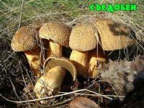
Растет на песчаных почвах в сосняке с июля по сентябрь. Встречается довольно часто по одиночке и группами. Шляпка не больше 10 см в диаметре, выпуклая, мясистая, темно-желтая, почти коричневая, или охристо-бурая, с бурова­тыми чешуйками. Мякоть желтоватая, на разломе немного си­неет. Трубчатый слой коричневого цвета, трубочки с очень мелкими порами. Ножка вырастает до 8 см в длину, 1-3 см толщиной, цилиндриче­ская, плотная, серо-желтая, иногда с буроватым оттен­ком.
Желто-бурый моховик нередко путают с другими грибами, особенно с козляком. Этот гриб похож также на подосиновик, особенно в молодом возрасте.
Моховик желто-бурый как и моховик зеленый съедобен. Его жарят, варят, маринуют, реже сушат. Для маринования лучше использовать грибы со шляпкой не более 6 сантиметров. Маринад получается темным, тягучим. Но это не должно пу­гать: вкусовые качества переработанных грибов отменны.
Моховик желто-бурый

